Slide 1
ПЕТРОВСКИЙ УРОК Игра в формате турнира «Крестики-нолики» для обучающихся 5-8 классов

Slide 2
ПЕТР I. ФАКТЫ БИОГРАФИИ 1 2 3 | «ПТЕНЦЫ ГНЕЗДА ПЕТРОВА» 1 2 3 | СЕВЕРНАЯ ВОЙНА 1 2 3
ВЕЛИКОЕ ПОСОЛЬСТВО 1 2 3 | ПЕРВЫЙ МУЗЕЙ - КУНСТКАМЕРА 1 2 3 | ПЕТРОВСКИЕ ГОРОДА РОССИИ 1 2 3
КУЛЬТУРА ПЕРОВСКОЙ ЭПОХИ 1 2 3 | ПЕТЕРБУРГ – НОВАЯ СТОЛИЦА 1 2 3 | ФЛОТ 1 2 3

Slide 3
Вопрос. Как звали родителей царя Петра?
Алексей Михайлович и Наталья Кирилловна

Slide 4
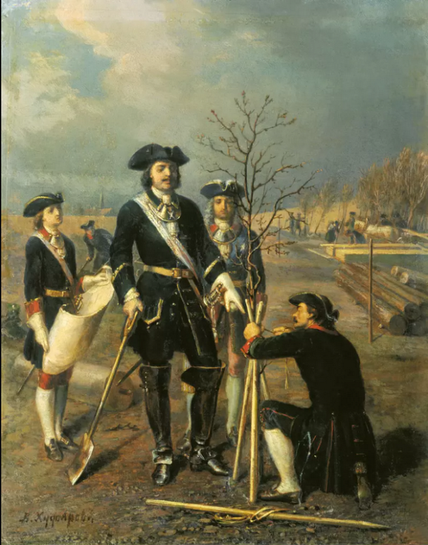
Вопрос.
Среди увлечений первого русского императора было садоводство. Пётр часто приобретал саженцы и кустарники, планировал сады. Сам сажал деревья. Какому дереву Пётр отдавал предпочтение?
ДУБ

Slide 5
Вопрос.
Сколько раз был женат Пётр?
Назовите известных вам жён царя.
Первая жена - Евдокия Лопухина, вторая – Екатерина (Марта Скавронская)

Slide 6
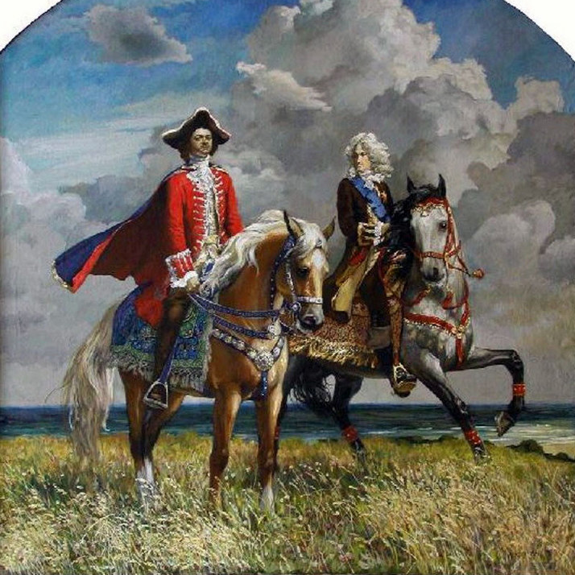
Вопрос.
А. С. Пушкин в поэме «Полтава» дал точную характеристику этого ближайшего сподвижника Петра I: «…И счастья баловень безродный, полудержавный властелин».
Верный помощник царя, военачальник, первый генерал- губернатор Санкт-Петербурга. Назовите его.
Александр Данилович Меншиков

Slide 7
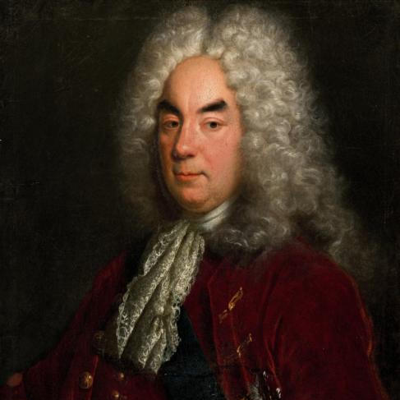
Вопрос.
Этому своему сподвижнику, начальнику тайной канцелярии, Пётр I дал «деликатное поручение»: вернуть в Россию сына, царевича Алексея, бежавшего за границу «к римскому кесарю».
Его потомок станет великим русским писателем.
Назовите имя этого человека.
Пётр Андреевич Толстой

Slide 8
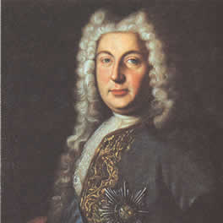
Вопрос.
Старший сподвижник царя, один из первых русских генерал-фельдмаршалов, командующий войсками в Северной войне. Именно он захватил в плен Марту Скавронскую, ставшую супругой Петра.
Назовите фельдмаршала.
Борис Петрович Шереметев

Slide 9
ВОПРОС
И грянул бой, Полтавский бой!
В огне, под градом раскалённым,
Стеной живою отражённым,
Над падшим строем свежий строй
Штыки смыкает…
Какой русский поэт блестяще описал «Полтавский бой» в своей поэме?
А. С. Пушкин

Slide 10
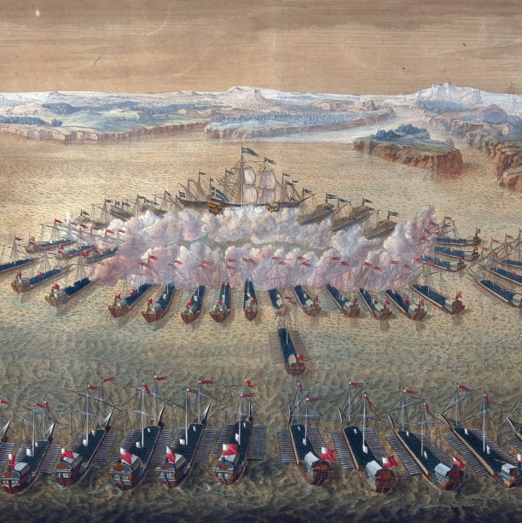
Вопрос.
В тот день, 27 июля 1714 года, русскому флоту помогли погодные обстоятельства, смекалка и удача в абордажном сражении.
После битвы русские получили свободу передвижения в Балтийском море.
Назовите событие.
Гангутское сражение /(сражение у мыса Гангут)

Slide 11
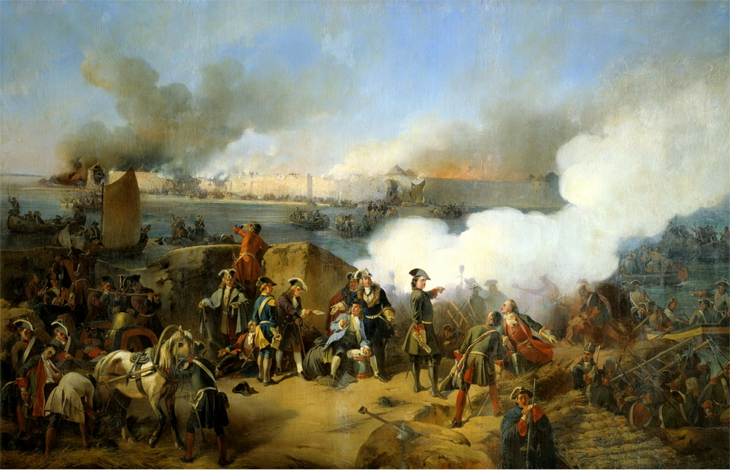
ВОПРОС.
«Правда, что зело жёсток сей орех был, однако, слава богу, счастливо разгрызен». О каком событии Северной войны идет речь в высказывании Петра I?
Взятие шведской крепости Нотебург (в прошлом русского Орешка), октябрь 1702 г.

Slide 12
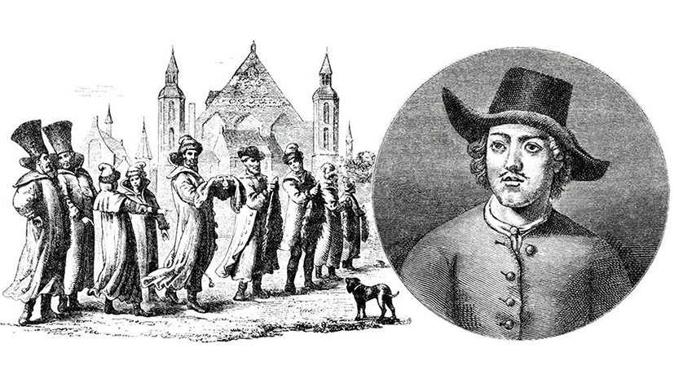
Вопрос
Великое Посольство – это беспрецедентная дипломатическая миссия, длившаяся 2 года, в составе делегации было 250 участников, среди них числился урядником (офицером) царь Пётр под вымышленной фамилией, назовите её.
Михайлов

Slide 13
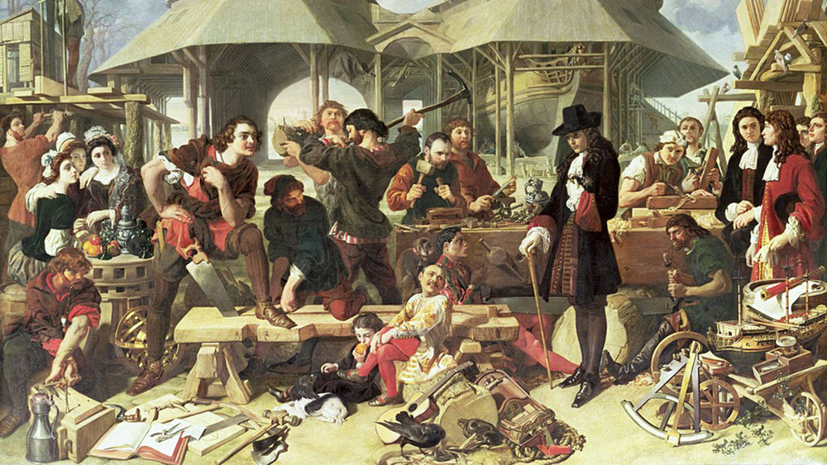
Османская империя (Турция)
ВОПРОС.
Целью Великого посольства был поиск союзников в борьбе с этой страной…
Назовите её

Slide 14
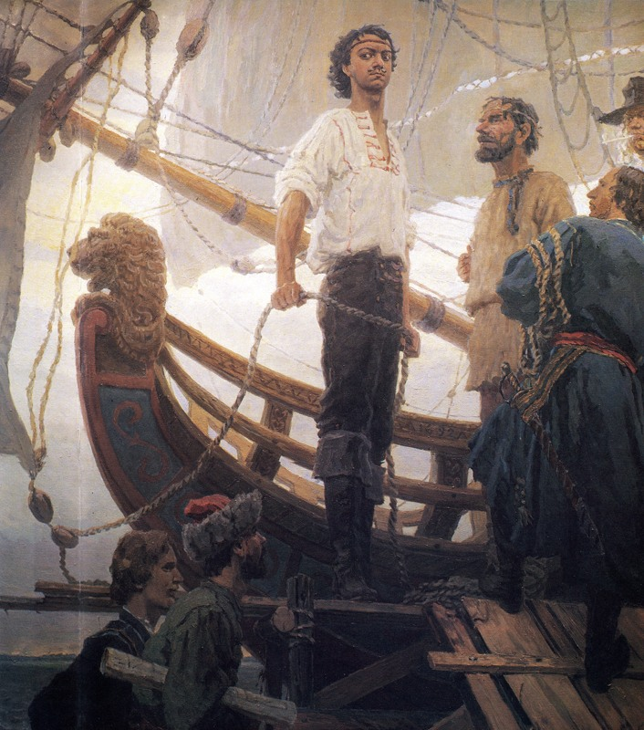
ВОПРОС.
В какой стране в ходе Великого Посольства Пётр учился строить корабли?
Голландия (Нидерланды)

Slide 15
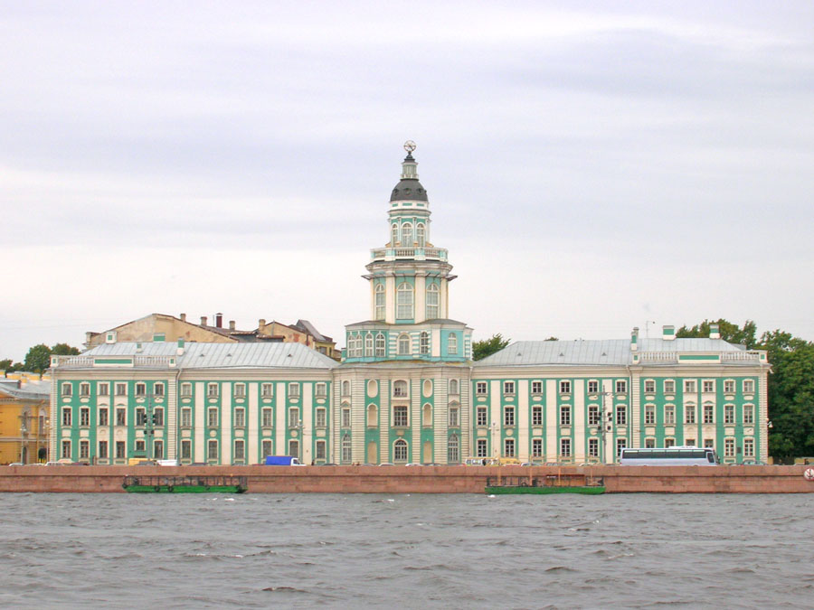
ВОПРОС.
Кунсткамера – это «кабинет редкостей».
В каком городе и в каком месте располагается это здание?
Первый русский музей расположен в Санкт-Петербурге на Васильевском острове

Slide 16
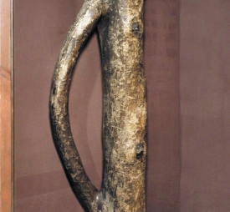
ВОПРОС.
С выбором места для постройки музея связано предание, согласно которому Пётр сам лично выбрал место на Васильевском острове, обратив внимание на небольшое дерево.
«Вот так дерево-монстр!» - воскликнул Пётр. Диковинная часть этого ствола представлена в музее.
Как вы думаете, какое это дерево?
СОСНА

Slide 17
Вопрос.
Пётр I считал себя знатоком во многих областях знания, в т.ч. и медицине.
В коллекции музея есть стенд с ними.
Достаточно ему было услышать от придворных жалобу на них, они тут же брал щипцы и выдирал их, Кто они?

Slide 18
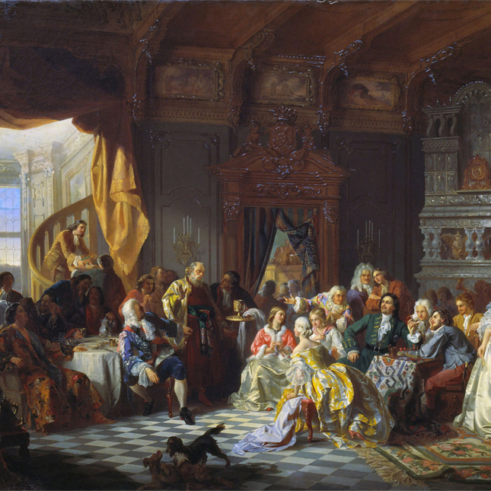
Вопрос.
В 1718 году генерал-полицмейстер Петербурга Антон Девиер зачитал указ Петра I о проведение этих необычных встреч, доступ на которые впервые был открыт женщинам и девушкам, жёнам и дочерям, как знатных особ, так и лиц купеческого сословия. Целью этих встреч, как говорилось в указе, «было узнать, что где делается, на других посмотреть и себя показать».
Как назывались встречи?
АССАМБЛЕИ

Slide 19
Вопрос.
Среди приглашённых в Россию специалистов было много архитекторов и скульпторов. Назовите фамилию мастера, выполнившего этот бюст императора, а также многие другие скульптурные работы, отца знаменитого архитектора
Бартоломео Карло Растрелли

Slide 20
вопрос
Среди первых русских светских художников выделяются имена Ивана Никитина, Андрея Матвеева. Пётр им благоволил, обеспечивал заказами и доходом.
В каком жанре живописи они стали особенно известны?
Портрет

Slide 21
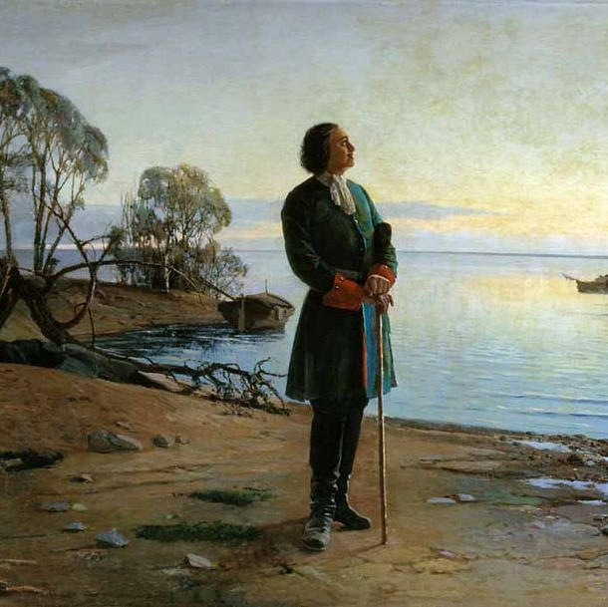
Вопрос.
Именно на берегу этой реки издавна боролись русские со шведами за владычество над Балтикой, теперь здесь «город заложён на зло надменному соседу»
Назовите реку, на которой стоит самый «умышленный из городов»
НЕВА

Slide 22
Вопрос.
На фотографии изображён петербургский дворец князя А.Д.Меншикова – уникальный памятник архитектуры. Его яркая расцветка, динамичный фасад, белые вертикальные прожилки, мелко расстеклованные окна, причудливая крыша – всё это приметы стиля… Назовите его
Раннее (петровское) барокко

Slide 23
Вопрос
Излюбленное место отдыха петербуржцев этот первый сад, он был заложен в 1704 году лично царём Петром. Для его обустройства выписывались из заграницы деревья, растения, скульптура. Царь мечтал устроить множество фонтанов в своей резиденции.
Назовите этот сад.
Летний сад

Slide 24
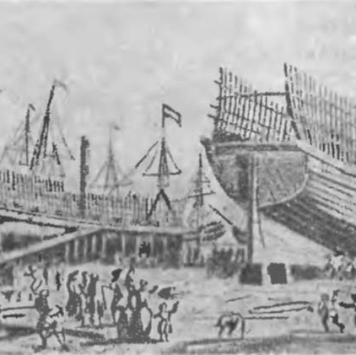
Вопрос.
Первый российский боевой корабль, соответствовавший передовым стандартам Европы – «Гото Предестинация» (Божье Предвидение) был построен на верфи этого города. Он считается колыбелью русского военно-морского флота.
Назовите город.
ВОРОНЕЖ

Slide 25
Вопрос.
По указу Петра на берегу Онежского озера в 1703 году начато строительство казённого оружейного завода.
Якоря, пушки, пистолеты, ружья, шпаги, для российского флота изготавливали на этом предприятии.
Оно стало градообразующим.
Этот город ныне столица Республики на северо-западе России. Назовите город.
ПЕТРОЗАВОДСК – столица Карелии

Slide 26
Вопрос.
Основанный Петром этот город стал первой военно-морской базой России, первым российским портом на открытом Азовском побережье и первым в России городом, построенным по регулярному плану.
Назовите город
ТАГАНРОГ

Slide 27
Вопрос.
7 мая 1703 года 30 небольших русских судов атаковали два шведских корабля, взяли их на абордаж, пленили команду.
По этому случаю Пётр велел выпустить медаль со словами «Небываемое бывает»
За этот подвиг Пётр и его сподвижник Александр Меншиков, были награждены высшим орденом Святого Андрея Первозванного
Где произошла эта первая морская победа над шведами в Северной войне?
В устье реки Невы (Финский залив)

Slide 28
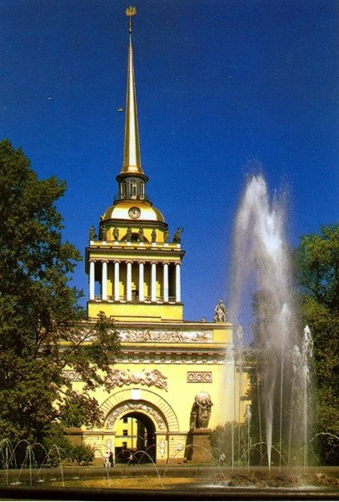
Вопрос.
Этот памятник царю-плотнику стоит в Санкт-Петербурге на набережной, которая образовалась после закрытия на этом месте крупнейшего судостроительного завода. Основал его сам Пётр, там же трудился в должности мастера-корабела.
До 1844 г. здесь создавали военные корабли. Назовите это предприятие.
АДМИРАЛТЕЙСТВО

Slide 29
ВОПРОС.
УКАЖИТЕ ГОД ОСНОВАНИЯ РОССИЙСКОГО ФЛОТА
1696 год

Slide 30
В оформлении презентации использованы материалы сайтов:
https://spbcult.ru/articles/personalii/obraz-petra-i-v-zhivopisi/
https://ru.wikipedia.org/wiki/%D0%92%D0%B8%D0%BA%D0%B8%D0%BF%D0%B5%D0%B4%D0%B8%D1%8F

